Slide 1



NIMES ECO-METROPOLE 2032
Actualisation du projet de territoire
Nimes Métropole 2030
Synthèse
  Mai 2023
Notes:
Introduction M. Touzellier
Retour sur avis du CODEV

Slide 2



NIMES METROPOLE 2032
UN PROJET FEDERATEUR
      Un projet phasé et évolutif pour des politiques publiques locales cohérentes, des actions partagées par tous et des réponses aux évolutions à venir.
      Un projet co-construit avec les élus, les directions de Nîmes Métropole, la société civile via le Conseil de Développement de Nîmes Métropole.
Un projet en faveur des habitants et des usagers de Nîmes Métropole.
Un cap à l’horizon 2032 grâce à une ambition partagée.
Une stratégie opérationnelle traduite dans plan d’actions à court et moyen termes.
Notes:
Trois idées fortes

Slide 3
NIMES METROPOLE 2032
OBJECTIFS DE L’ACTUALISATION
      Intégrer de nouvelles orientations stratégiques :
      Une relance massive de l’économie à court terme,
      Un développement durable et vertueux à moyen terme.
      Faire évoluer armature territoriale et projets urbains métropolitains :
      Prise en compte de la faisabilité des actions et des projets
      S’articuler avec les documents cadre de l’agglomération :
      PLH, PDM, PCAET, PAT,
      Schémas directeurs (Eau potable, Assainissement, Déchets…).
      S’adapter aux nouvelles orientations des politiques contractuelles :
      Fonds européens,
      Contrat de Plan Etat Région,
      Pacte Vert pour l’Occitanie.

Slide 4
NIMES METROPOLE 2032
OBJECTIFS VISES
PCAET
Plan Climat Air Energie Territorial
en cours d’élaboration
PDU/PDM
Plan de Mobilité
en cours de révision
PLH
Programme Local de l’Habitat
en cours de révision
PAT
Projet Alimentaire Territorial
en cours d’élaboration
- 26 % d'émissions de GES du territoire​
- 18 % de consommation énergétique du territoire​
production énergétique renouvelable​ X 3
+ 32 % de potentiel de séquestration carbone​
- 14,4 % de part modale de la voiture particulière​
+ 7 % de part modale de la marche​
+ 3,5 % de part modale du vélo​
+ 3,4 % de part modale des transports collectifs​
+ 100 km d’itinéraires cyclables​
+ 15 % à + 30 % de « services ferroviaires »​
80 % de rendement du réseau d’AEP​
une trajectoire Zéro Déchets​
Notes:
Les objectifs chiffrés

Slide 5

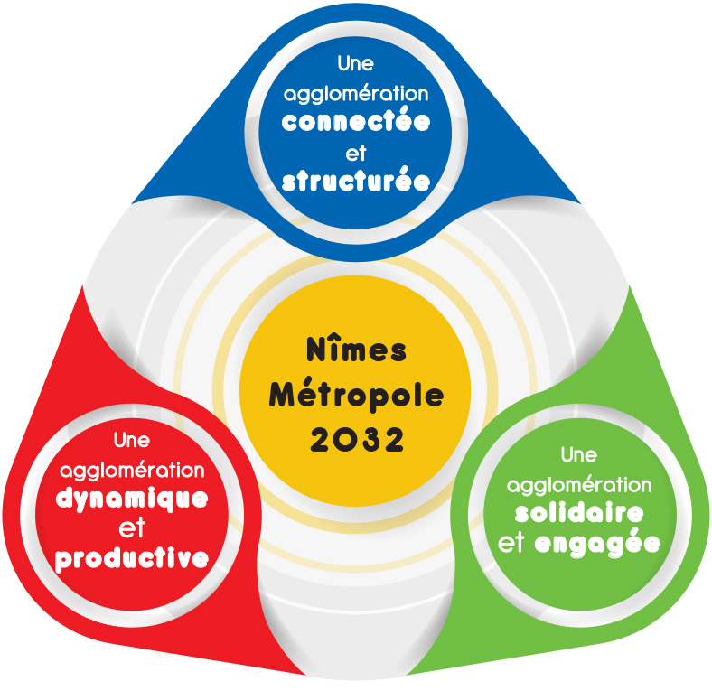


NIMES METROPOLE 2032
UNE ECO-METROPOLE PRODUCTIVE ET INNOVANTE
      Inscrite dans la transition énergétique et écologique avec une mobilité partagée
      Solidaire pour s’adapter aux différents crises et corriger certains déséquilibres sociaux
      Compétitive et créatrice d’emplois
Notes:
3 idées fortes = 3 axes pour le projet de territoire et le programme d’actions
Déclinées en objectifs stratégiques et opérationnels

Slide 6
NIMES METROPOLE 2032
UNE ECO-METROPOLE PRODUCTIVE ET INNOVANTE
1 Une agglomération connectée et structurée | 2 Une agglomération productive et dynamique | 3 Une agglomération solidaire et engagée
Structurer une éco-mobilité au sein d’une agglomération multimodale et apaisée Poursuivre le développement des infrastructures de viabilisation et de communication | Structurer les filières économiques stratégiques Favoriser l’attractivité du territoire | Programmer une offre en logement pour tous Préserver et valoriser le patrimoine vivant pour un territoire plus résilient Gérer durablement les ressources et les risques Accompagner la sobriété énergétique
Notes:
3 idées fortes = 3 axes pour le projet de territoire et le programme d’actions
Déclinées en objectifs stratégiques et opérationnels

Slide 7
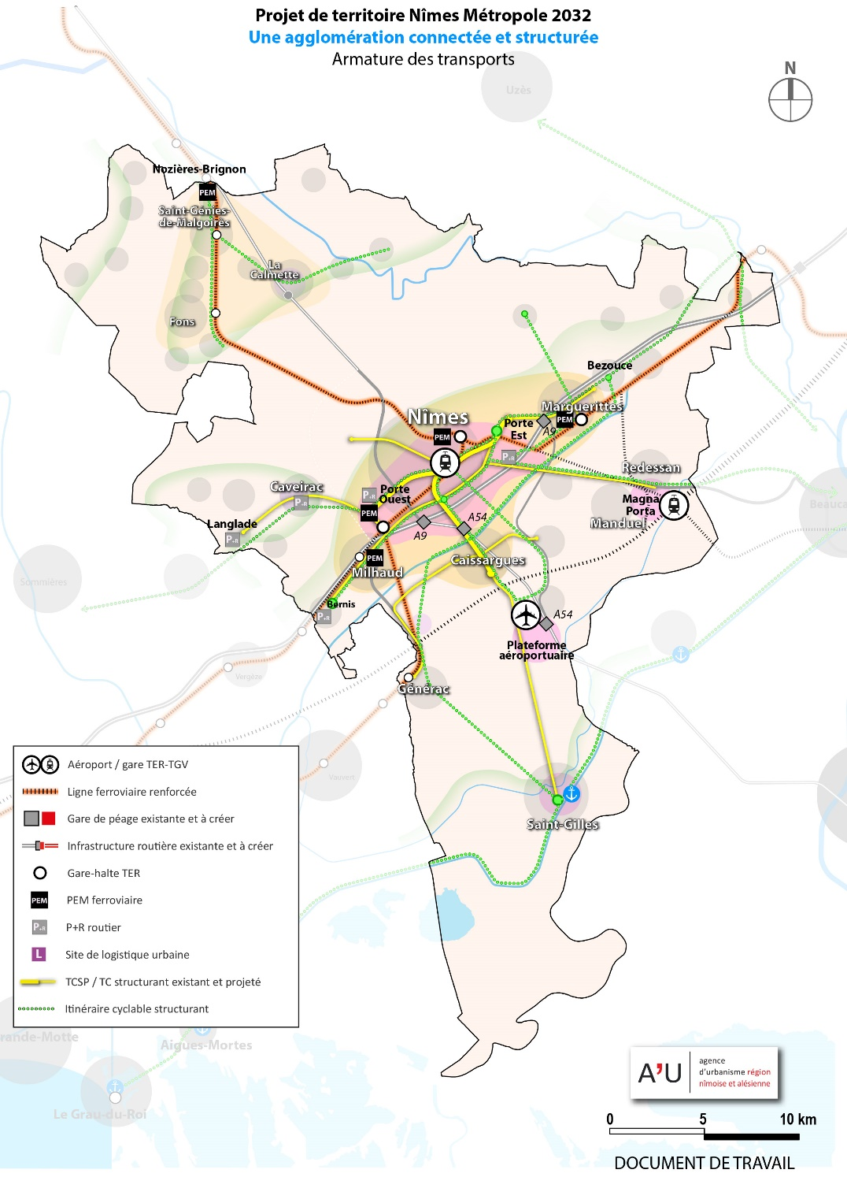
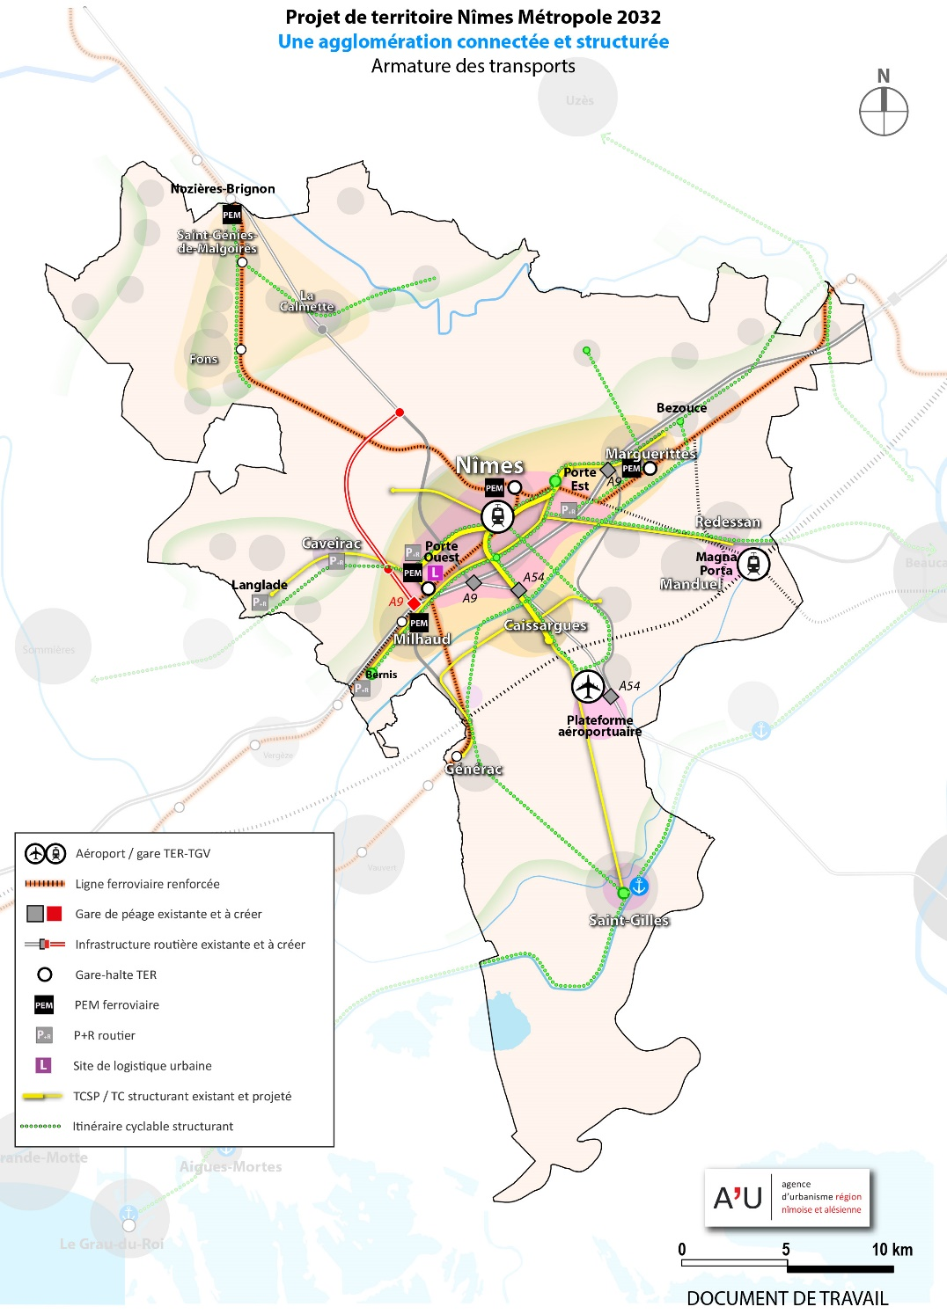

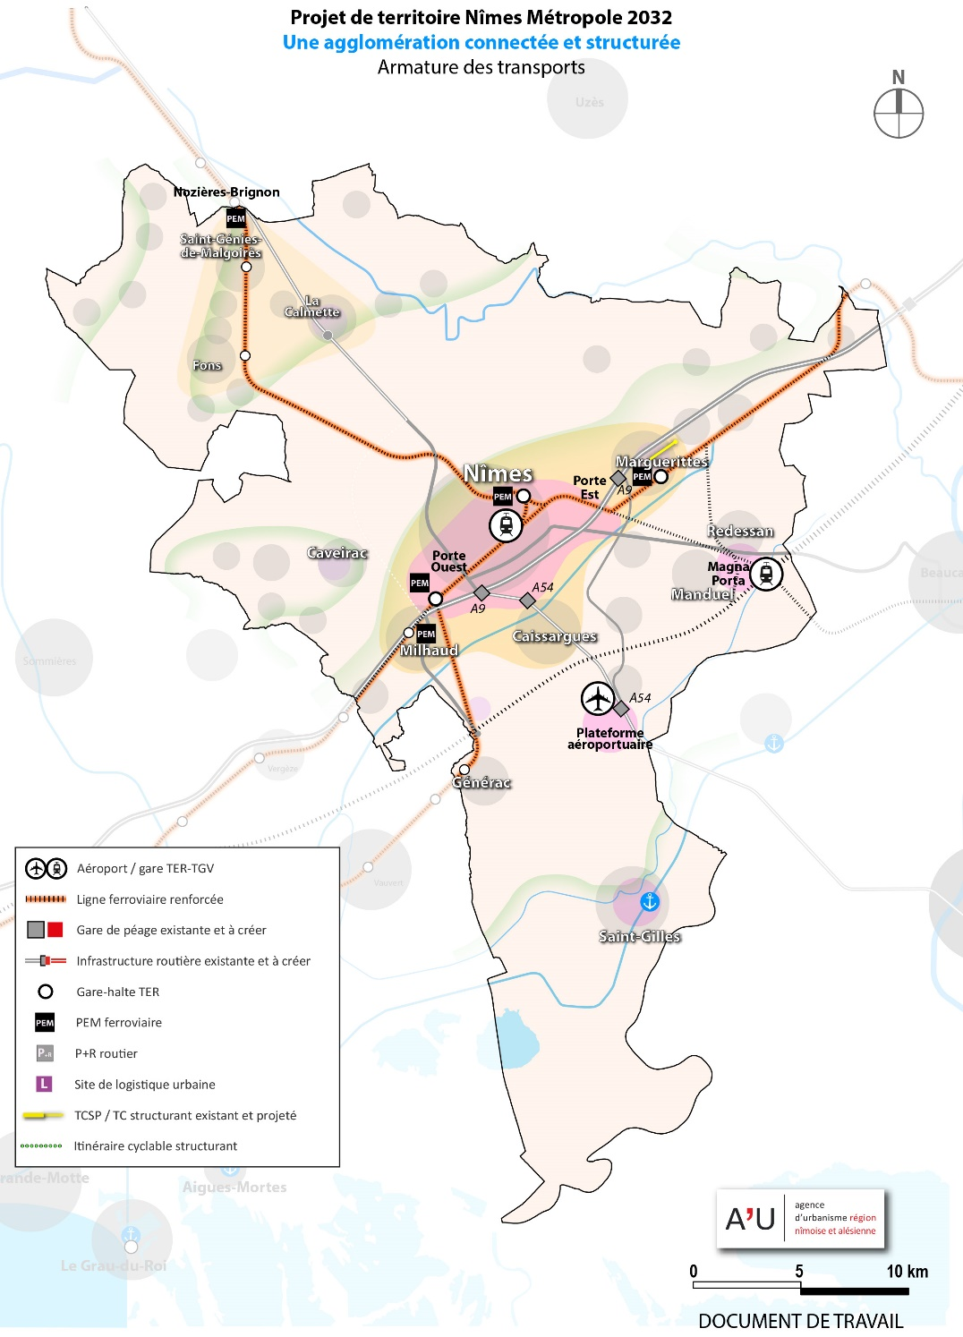
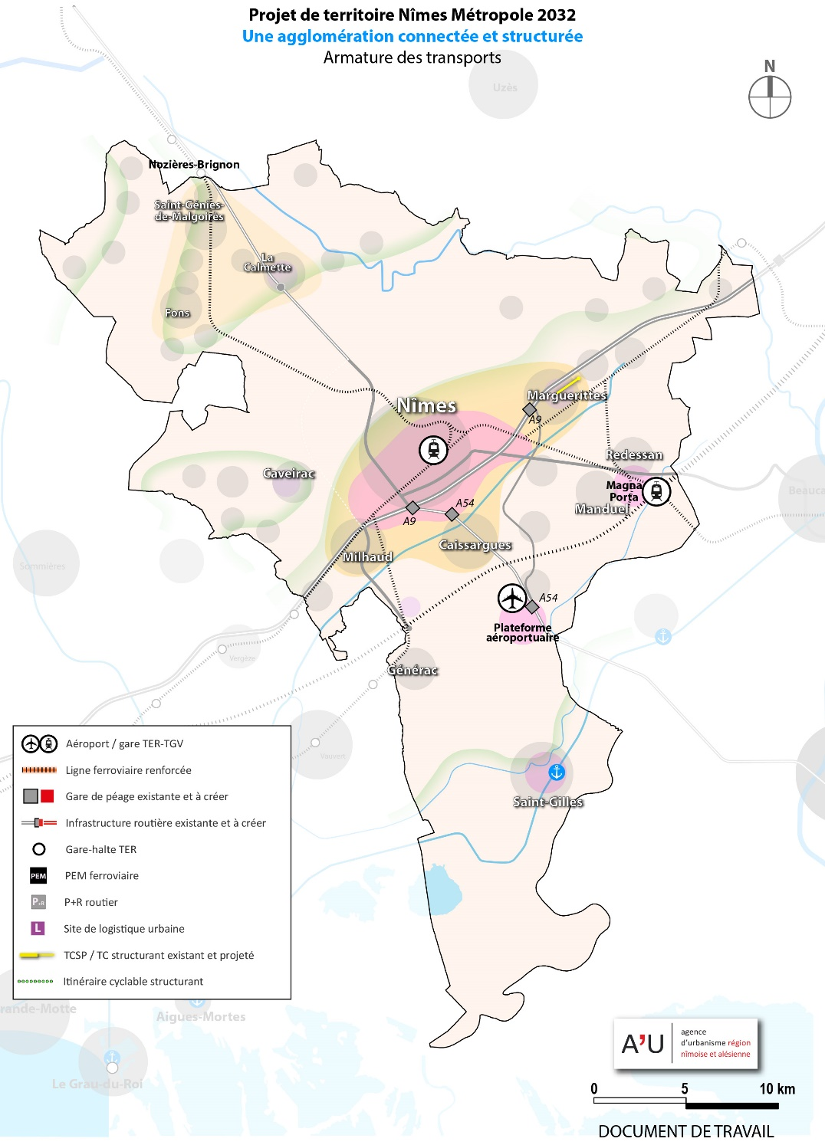
NIMES ECO-METROPOLE 2032
UNE AGGLOMERATION CONNECTEE ET STRUCTUREE
Avec :
Des portes métropolitaines valorisées
avec le doublet de gares TGV-TER Nîmes Centre / Nîmes – Pont-du-Gard, les gares de péages aux limites du cœur d’agglomération et l’aéroport Nîmes-Alès-Cévennes-Camargue.
Une desserte TER optimisée
avec des axes et des PEM ferroviaires renforcés (création à Saint-Césaire, Hoche-Université, Marguerittes, Nozières).
    Un réseau de TC hiérarchisé et lisible
    entre TCSP, Chronobus, lignes fortes, lignes de rabattement et P+R routiers.
    Un réseau cyclable fonctionnel
    pour les déplacements du quotidien et pour les loisirs.
    Des infrastructures routières optimisées
    avec la création du CONim et le prolongement de la VUS.
01/12/2022
Notes:
Les actions nouvelles :
Renforcement de l’axe ferroviaire Nîmes - Lunel
Mise en place d’une offre de vélos en libre service en zone dense
Création d’un chronobus sur les secteurs de Langlade, Petit Védelin et Bernis
Développement d’un réseau bas débit Long Range (LoRa)
Les actions phares :
Renforcement de l’axe ferroviaire Le Grau-du-Roi – Nîmes - Alès
Création du PEM ferroviaire urbain de Saint-Césaire
Création d’une 3ème voie à quai - Gare de Nîmes - Pont-du-Gard
Extension de la ligne T2 du TCSP de Laennec au PEM de Saint-Césaire
Aménagement de la boucle cyclable Nîmes-Garons-Saint-Gilles – section Nîmes-Bouillargues
Réalisation du Contournement Ouest de Nîmes (CONim)

Slide 8


NIMES ECO-METROPOLE 2032
UNE AGGLOMERATION CONNECTEE ET STRUCTUREE
Avec les actions phares suivantes:
Création d’une 3ème voie à quai - Gare de Nîmes - Pont-du-Gard
Renforcement de la ligne TER Nîmes Le Grau-du-Roi
Réalisation du PEM de Saint-Césaire
Extension de la ligne T2 du TCSP de Laennec au PEM de Saint-Césaire
Aménagement de la boucle cyclable Nîmes-Garons-Saint-Gilles section Nîmes-Bouillargues
Réalisation du Contournement Ouest de Nîmes (CONim)-Premier tronçon
Notes:
Proposition d’actions phares = actions démonstratives de l’ambition de l’écométropole > M TOUZELLIER

Slide 9

NIMES ECO-METROPOLE 2032
UNE AGGLOMERATION CONNECTEE ET STRUCTUREE
Avec les actions nouvelles suivantes :
Renforcement de l’axe ferroviaire Nîmes – Lunel
Mise en place de Chronobus sur les secteurs de Langlade , Petit Védelin et Bernis
Mise en place d’itinéraires vélo et d’une offre de vélos en libre service en zone dense
Développement d’un réseau bas débit Long Range (LoRa)
Notes:
Rappel des actions nouvelles issus des comités de suivi et de la poursuite du travail avec les services communautaires

Slide 10
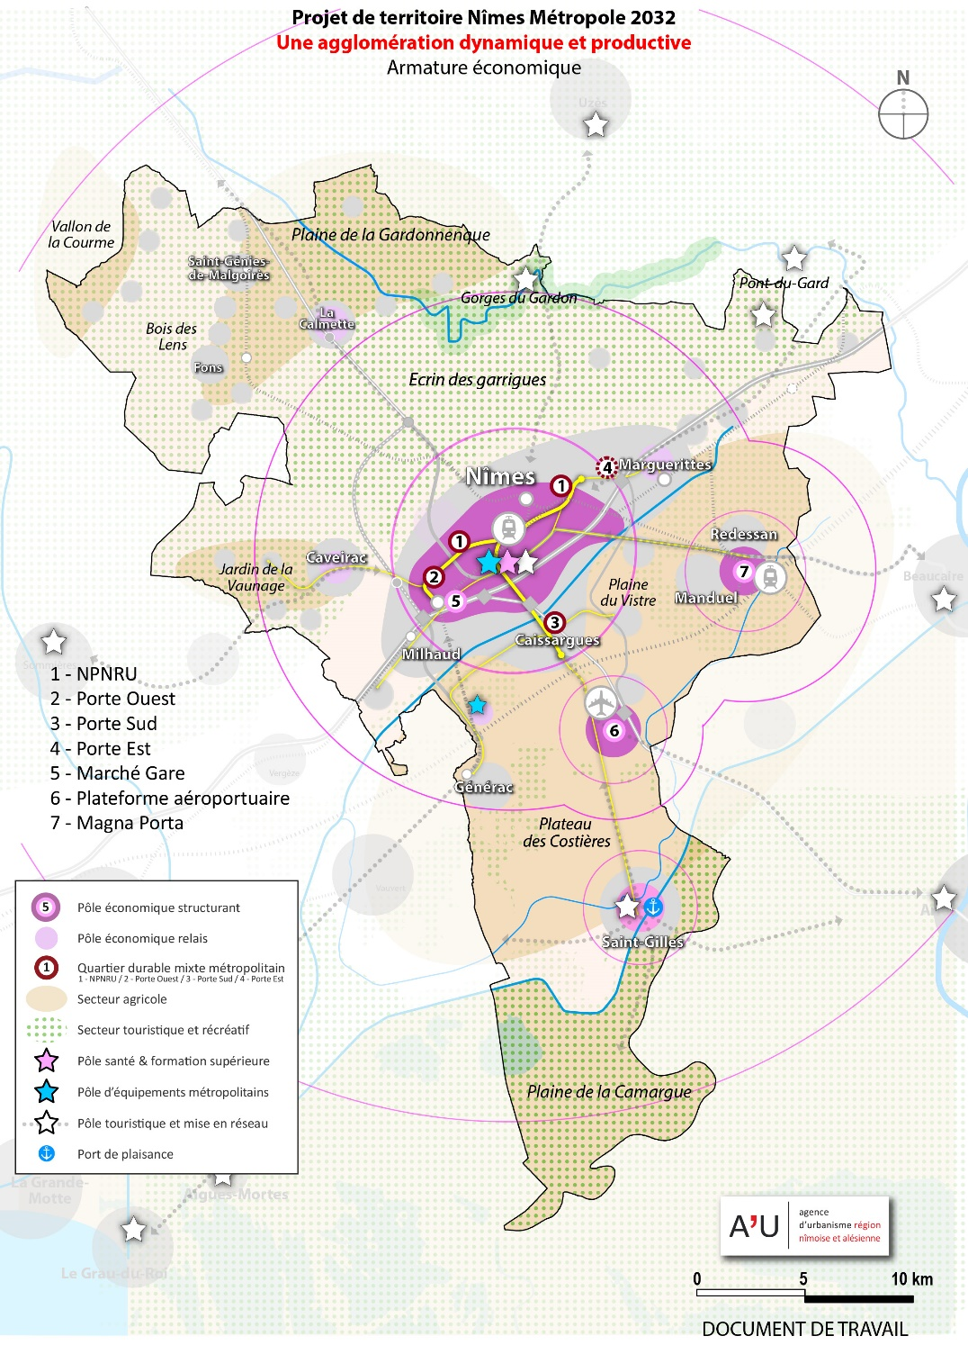
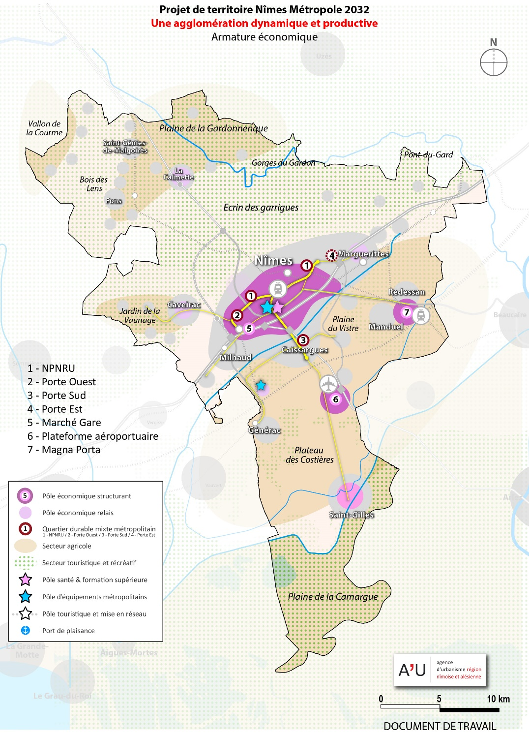
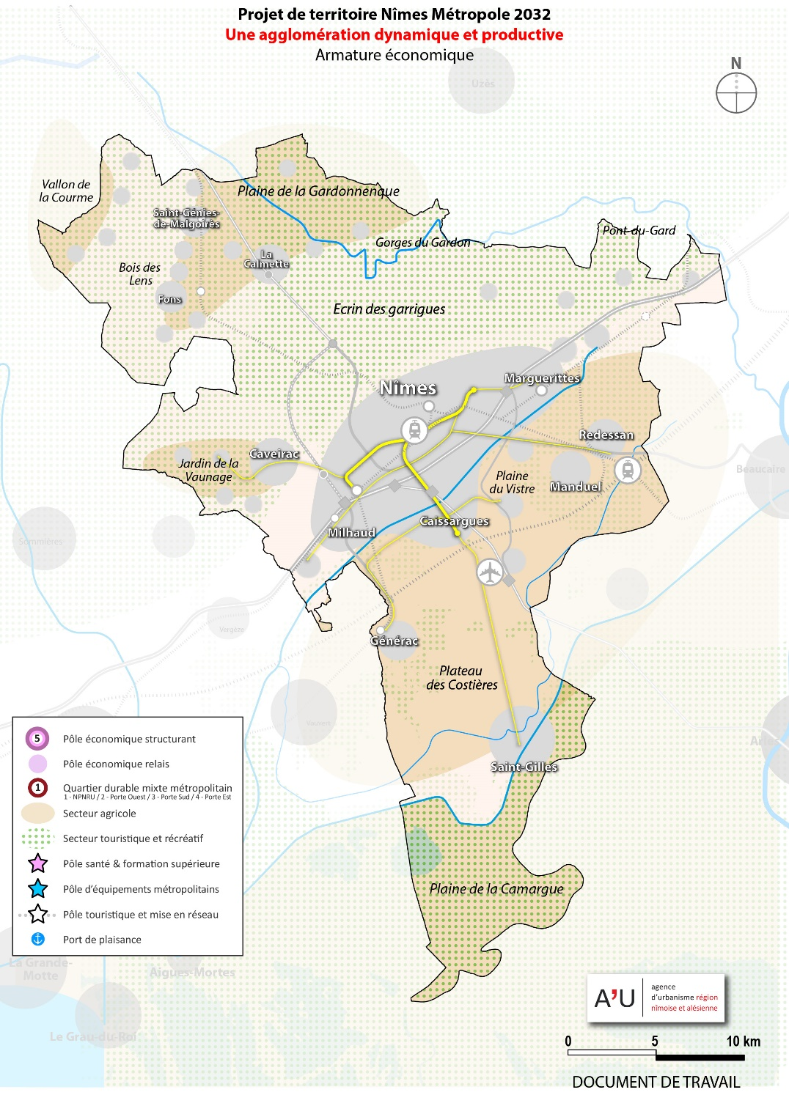

NIMES ECO-METROPOLE 2032
UNE AGGLOMERATION DYNAMIQUE ET PRODUCTIVE
Avec :
Un socle patrimonial
support d’activités économiques (agro-alimentaire, tourisme) et créateur d’un environnement favorable à l’attractivité du territoire.
Une armature de transports
au service de l’attractivité du territoire et de son développement économique.
    Des pôles économiques structurants
    Centre ville élargi de Nîmes, principale zone d’emploi et d’équipements métropolitains,
    Quartiers durables mixtes et pôles économiques majeurs accueillant filières d’excellence et activités diversifiées (Aéroport, Magna Porta, Mitra, Porte Sud, Nîmes Sud).
    Des pôles économiques relais
    à vocation commerciale (La Calmette, Caveirac, Marguerittes, Saint-Gilles).
Des spots touristiques mis en réseau.
01/12/2022
Notes:
Les actions nouvelles :
Initialisation du projet européen Nemausus
Réaménagement des abords extérieurs de l’aéroport Nîmes Grande Provence Méditerranée
Renouvellement de la Porte Sud et de la Porte Ouest
Requalification des ZAE de Bouillargues – Actiparc – Parc Delta – KM 4
Les actions phares :
Développement de Base de Sécurité Civile – Plateforme aéroportuaire
Création d’une cuisine centrale intercommunale
Soutien à la construction du Palais des Congrès de Nîmes
Création d'un tiers-lieu d'innovation économique (Marché Gare / Marché aux bestiaux)

Slide 11


NIMES ECO-METROPOLE 2032
UNE AGGLOMERATION DYNAMIQUE ET PRODUCTIVE
Avec les actions phares suivantes :
Développement de la Base de Sécurité Civile – Plateforme aéroportuaire
Création d’une cuisine centrale intercommunale - restauration collective
Soutien à la construction du Palais des Congrès de Nîmes
Création d'un tiers-lieu d'innovation économique (Marché Gare)
Notes:
Proposition d’actions phares = actions démonstratives de l’ambition de l’écométropole.

Slide 12

NIMES ECO-METROPOLE 2032
UNE AGGLOMERATION DYNAMIQUE ET PRODUCTIVE
Avec les actions nouvelles suivantes :
Initialisation du projet européen Nemausus
Réaménagement des abords extérieurs de l’aéroport Nîmes Grande Provence Méditerranée
Renouvellement urbain de la Porte Ouest (ZI Saint Césaire pp) Nîmes et de la Porte Sud ( ZAE EURO 2000/Bellecoste) à Caissargues
Requalification des ZAE de Bouillargues – Actiparc – Parc Delta – KM4 et Ville Active
Notes:
Rappel des actions nouvelles issus des comités de suivi et de la poursuite du travail avec les services communautaires

Slide 13
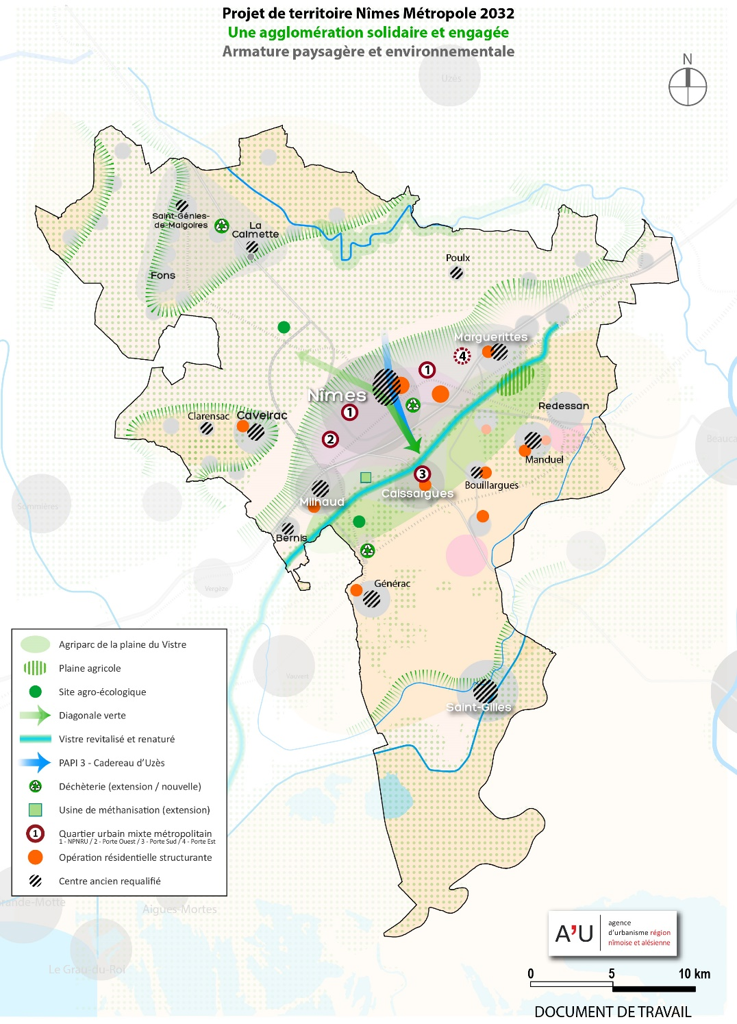
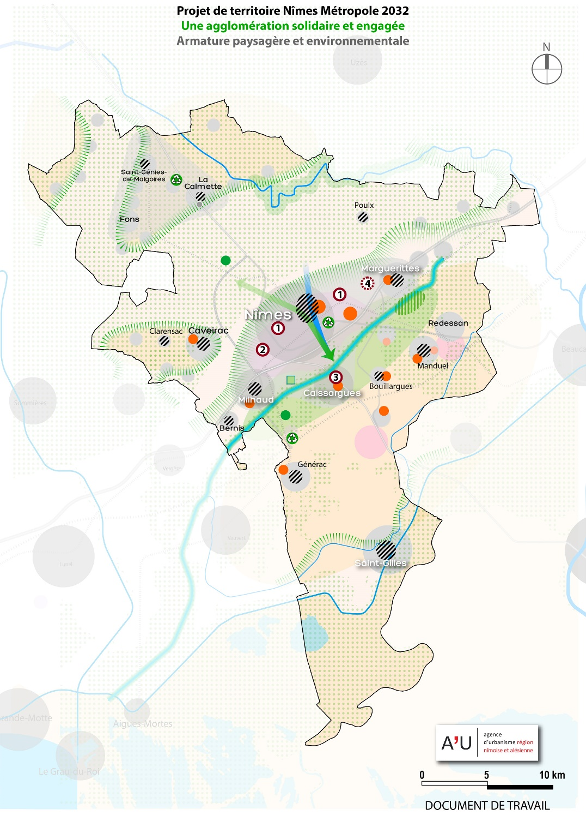
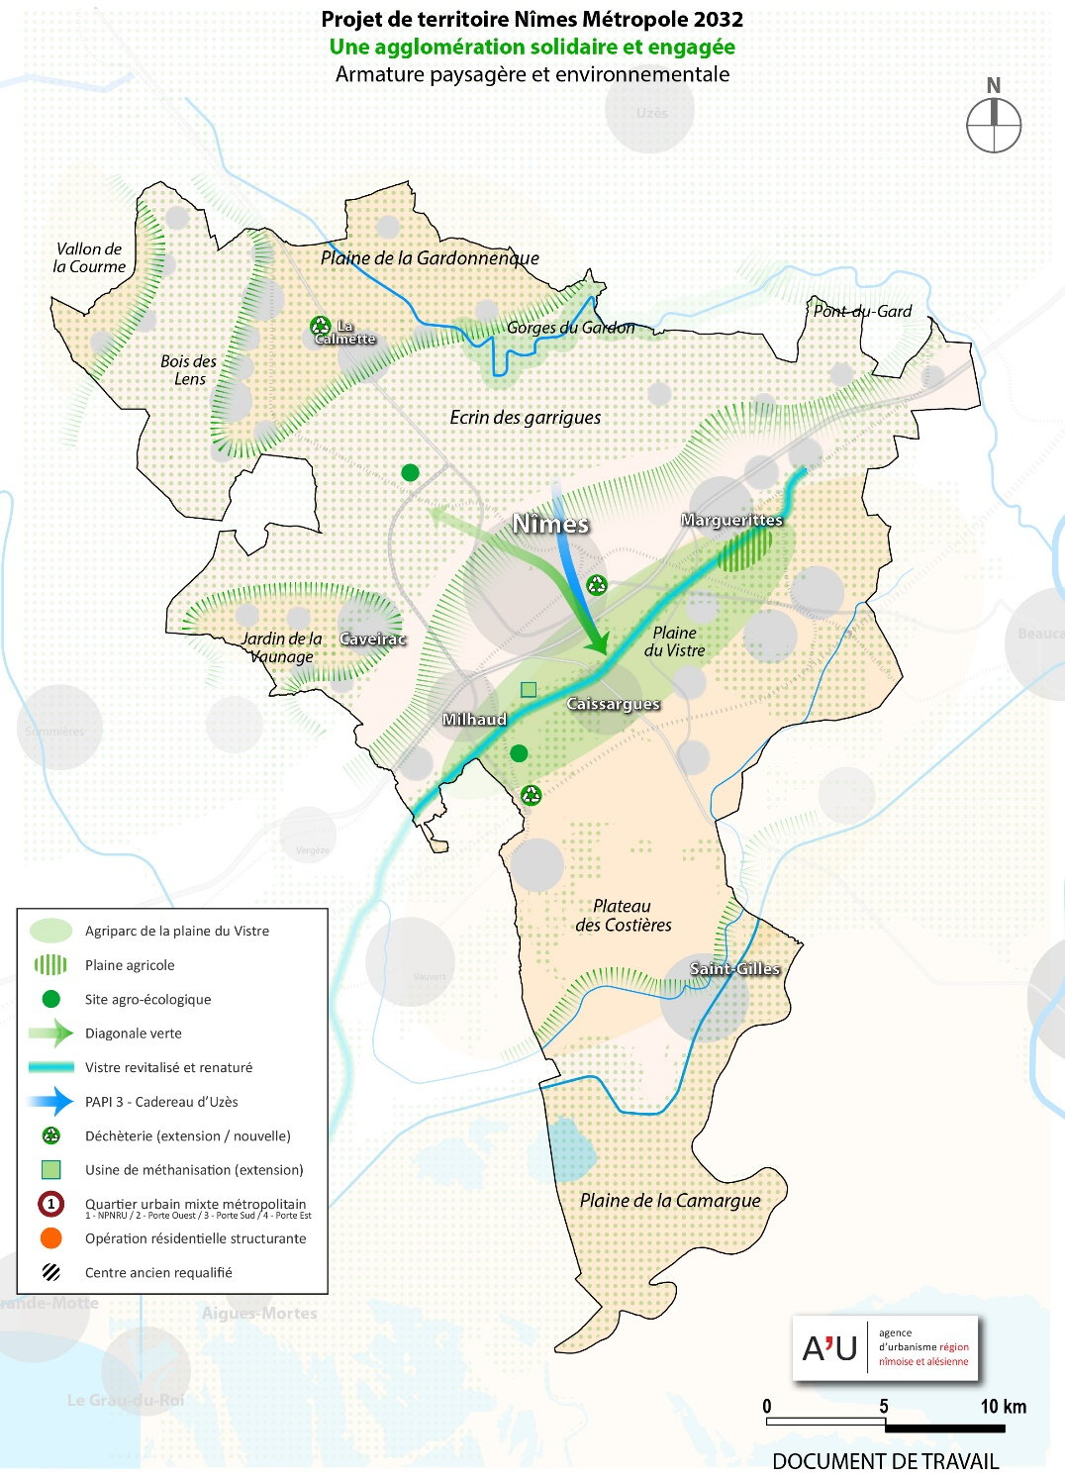
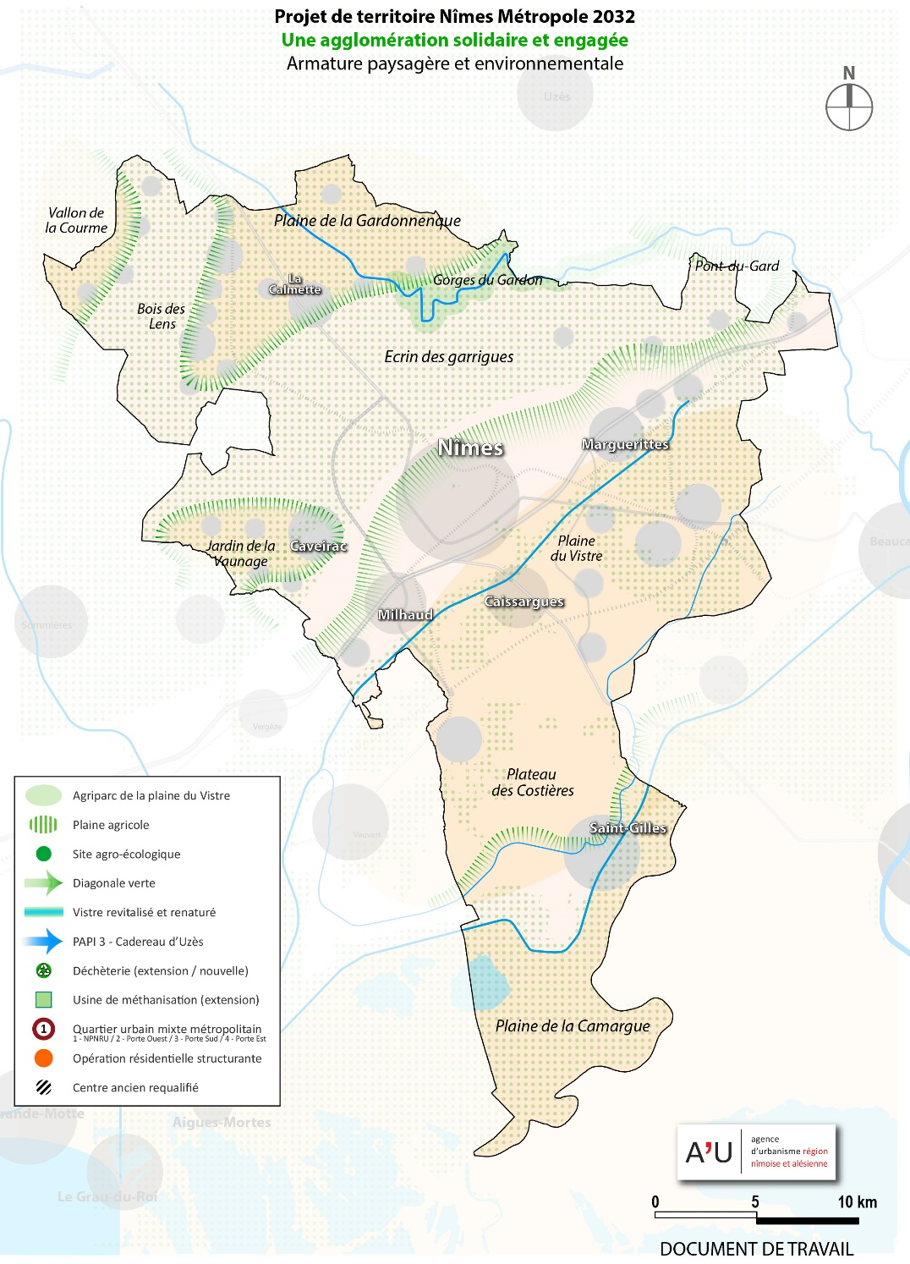
NIMES ECOMETROPOLE 2032
UNE AGGLOMERATION SOLIDAIRE ET ENGAGEE
Avec :
Une mosaïque de paysages
préservés et vivant et un territoire ressource favorable au développement durable.
Une Trame Verte Bleue et Noire
structurant paysages, usages, corridors et réservoirs de biodiversité :
Agriparc de la plaine du Vistre,
Sites agro écologiques,
Diagonale verte (armature des garrigues à la plaine).
La mise en œuvre du PAPI 3
cadereau d’Uzès (prévention du risque d’inondation et amélioration du cadre de vie).
Une armature urbaine consolidée
par des quartiers urbains durables mixtes, des opérations à vocation résidentielle, des grands ensembles renouvelés et des centres anciens requalifiés.
01/12/2022
Notes:
Les actions nouvelles :
Aménagement des réservoirs et corridors de biodiversité
Créations de nouvelles déchèteries
Mise en place d’un système de prévision hydrométéorologique
Aménagements hydrauliques sur la Vallongue à Bernis
Aménagement de réseaux de chaleur urbain
Les actions phares :
Accompagnement à la mise en œuvre de l’ORCOD-IN sur Pissevin
Elaboration d’une Trame Verte Bleue et Noire dynamique
Mise en place d’un programme de recherche de fuite et de renouvellement du réseau AEP
Elaboration d’un schéma des eaux non conventionnelles
Extension de l’usine de méthanisation
Mise en œuvre du PAPI 3 Vistre

Slide 14


NIMES METROPOLE 2032
UNE AGGLOMERATION SOLIDAIRE ET ENGAGEE
Avec les actions phares suivantes :
Participation à la mise en œuvre de l’ORCOD –IN à Pissevin
Elaboration et mise en œuvre d’une Trame Verte Bleue et Noire dynamique permettant d’identifier les réservoirs et les corridors écologique du territoire
Mise en œuvre du programme de recherche de fuite et de renouvellement anticipé du réseau AEP
Elaboration d’un schéma des eaux non conventionnelles - Innovation
Mise en œuvre du PAPI 3 du Vistre 2022-2028
Augmentation de la capacité de traitement de l’usine de méthanisation
Notes:
Proposition d’actions phares = actions démonstratives de l’ambition de l’écométropole.

Slide 15


NIMES METROPOLE 2032
UNE AGGLOMERATION SOLIDAIRE ET ENGAGEE
Avec les actions nouvelles suivantes :
Aménagement des réservoirs et corridors de biodiversité
Créations de nouvelles déchèteries à Saint – Gilles, Générac, Porte d’Uzes (Nîmes) et réaménagement de celle La Motte Nîmes)
Mise en place d’un système de prévision hydrométéorologique
Aménagements hydrauliques pour ralentir les écoulements
Aménagement de réseaux de chaleur urbain
Notes:
Rappel des actions nouvelles issus des comités de suivi et de la poursuite du travail avec les services communautaires

Slide 16
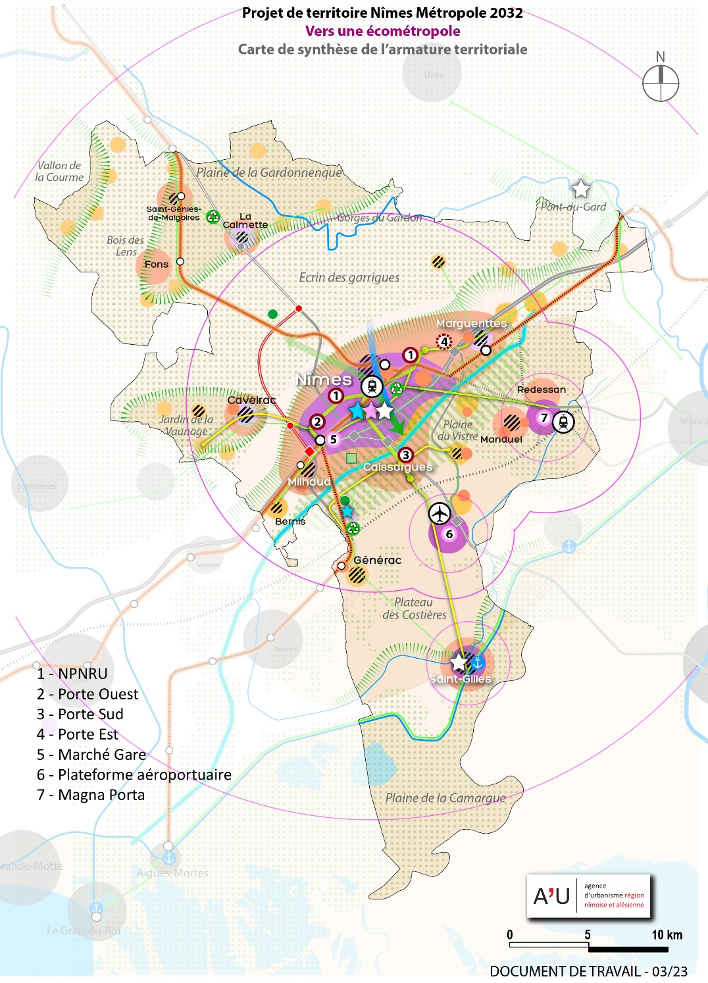
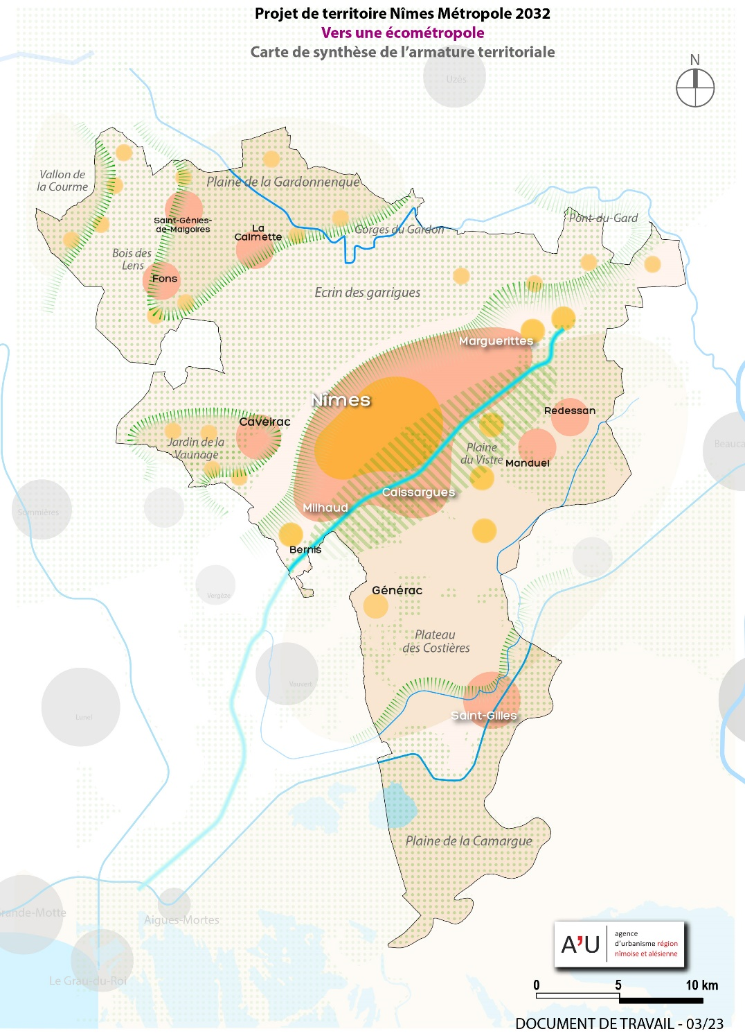
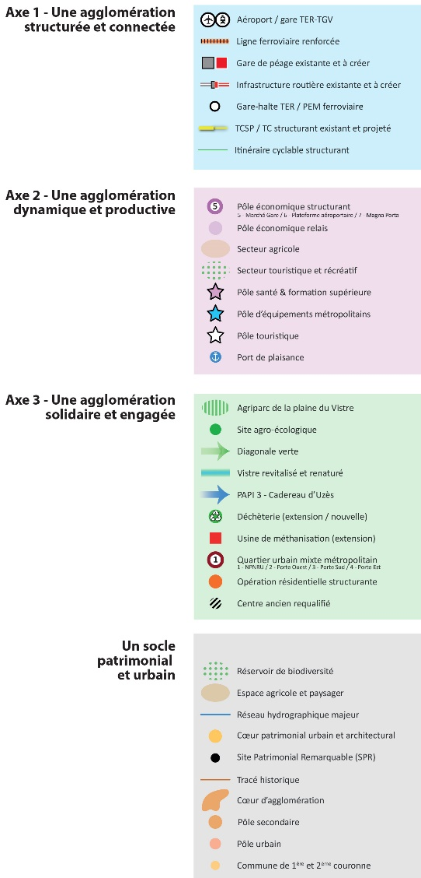
NIMES ECO METROPOLE 2032
UNE COHERENCE D’ENSEMBLE
Axe 1 : Une agglomération
Connectée et structurée
Axe 3 : Une agglomération
Solidaire et engagée
Axe 2: Une agglomération
Dynamique et productive
Une prise en compte du du socle patrimonial

Slide 17
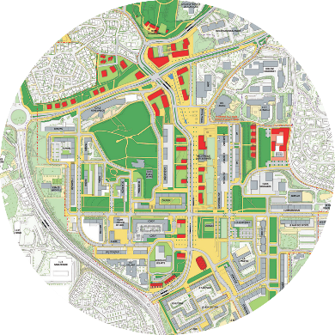
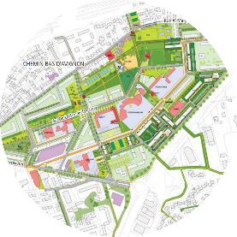
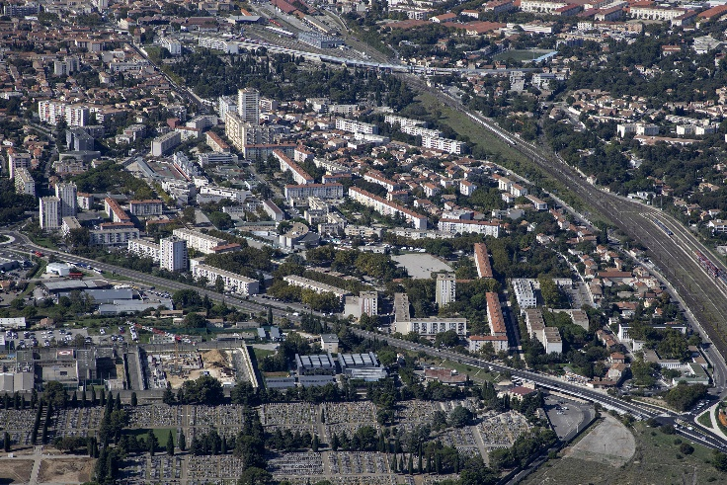
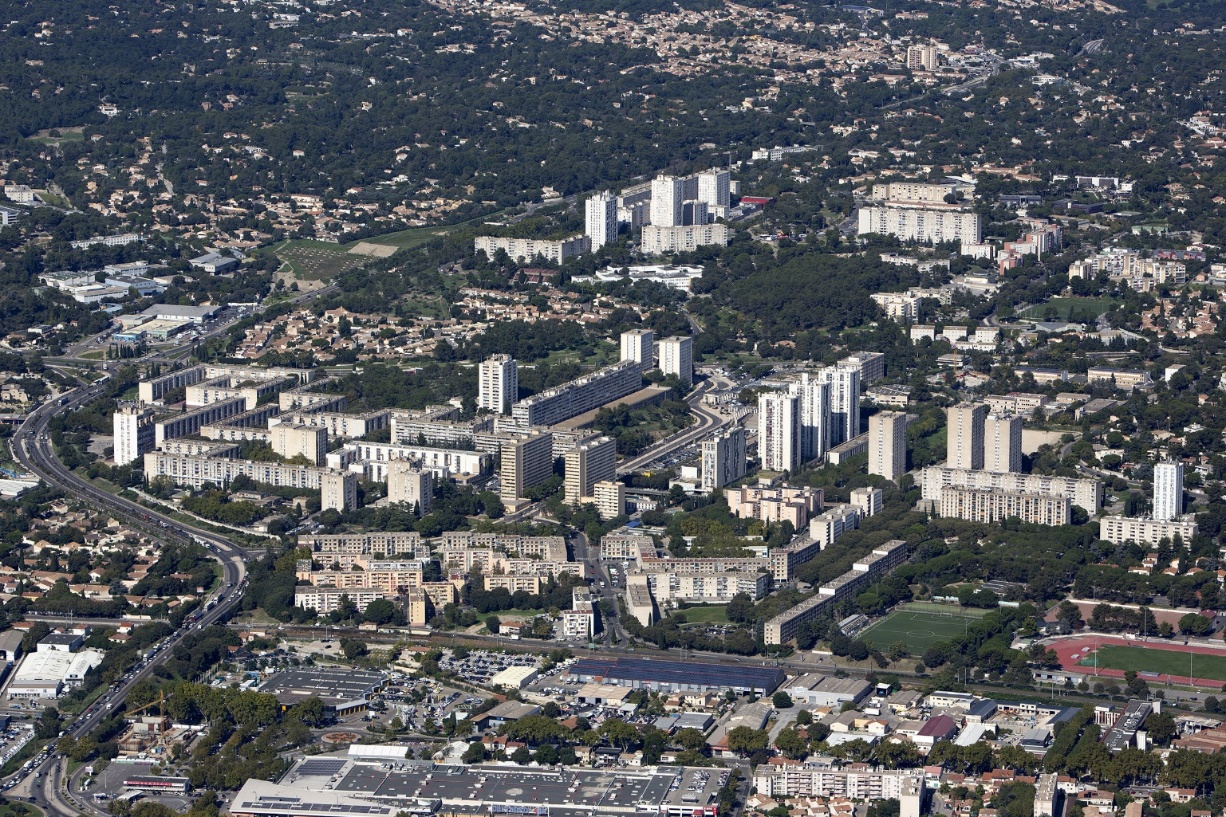
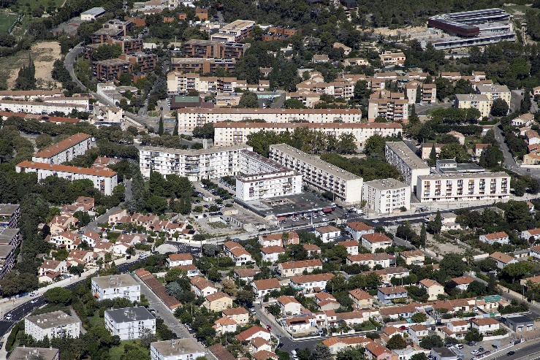
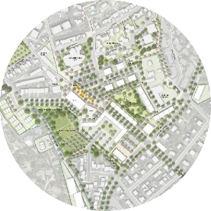
NIMES ECOMETROPOLE 2032
LES PROJETS URBAINS METROPOLITAINS
Les quartiers NPNRU
Chemin Bas d’Avignon - Clos d’Orville Nîmes Tekhnê
Pissevin-Valdegour (Quartier Résilient) Nîmes, Atelier A. Marguerit
Mas de Mingue, Nîmes, Dumetier Design
Notes:
Rappel des projets urbains métropolitains qui feront l’objet d’une présentation sommaire dans le dossier de projet, et de fiches de présentation plus complètes tirées à part, comme cela avait été fait lors du précédent millésime.
Le NPNRU : 3 quartiers / 27 000 habitants / 10 500 lgts, 424 M € de travaux de démolition / construction neuve / réhabilitation de logements, d’intervention sur les équipements publics et commerciaux de proximité, d’aménagement urbain
ORCOD-IN sur 12 copros dont le Soleil Levant / 1 600 lgts / 180 M €
et les services

Slide 18
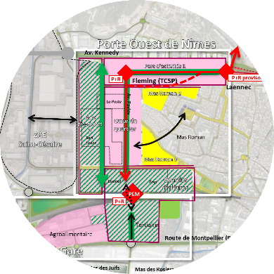
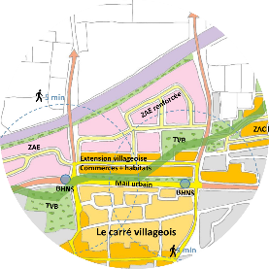
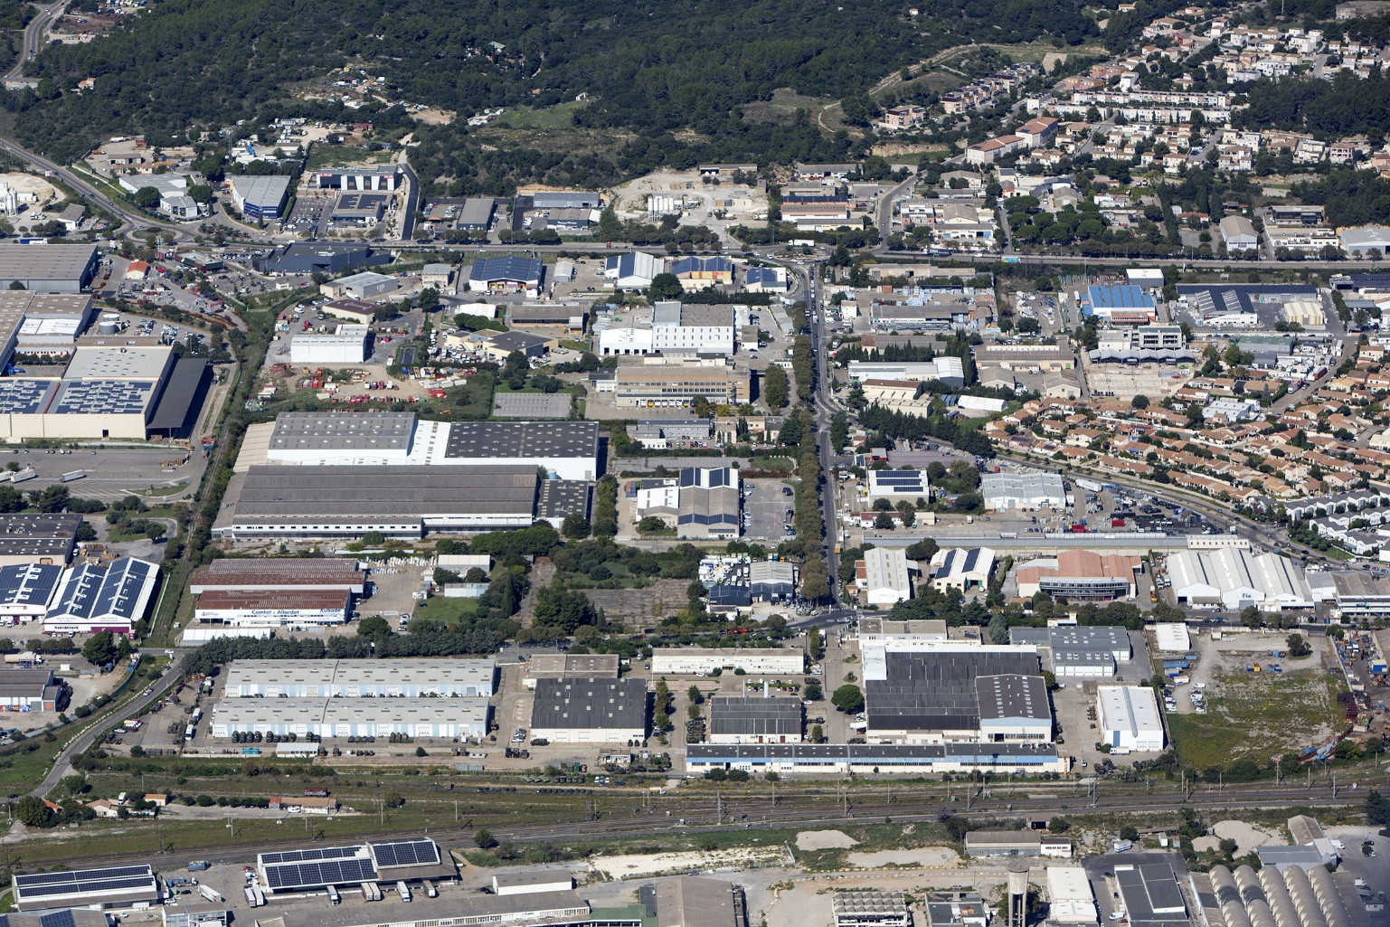
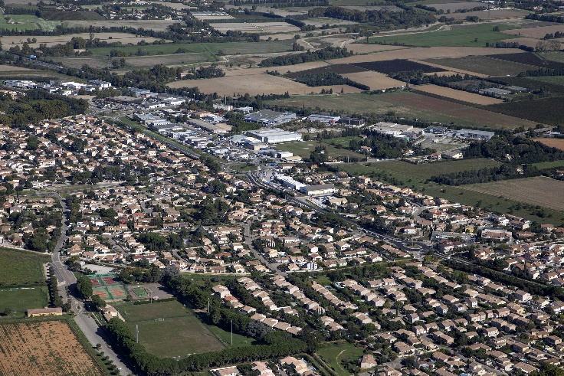
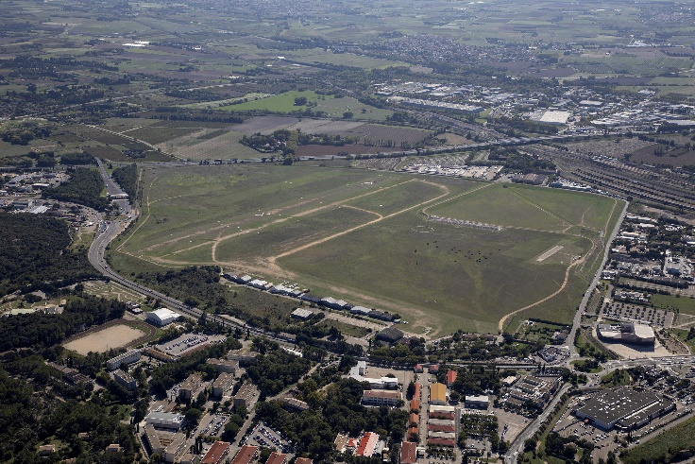
NIMES METROPOLE 2032
LES PROJETS URBAINS METROPOLITAINS
Les quartiers urbains durables mixtes
La Porte Sud – Caissargues,
Gautier+Conquet
La Porte Ouest-Nîmes, Nîmes
La Porte Est , Nîmes-Marguerittes
Notes:
Les quartiers urbains durables mixtes
La Porte Ouest (Nîmes / Vaunage / Vistrenque) : étude sur 60 ha entre la ZI Saint-Césaire et Mas Roman (activités, habitat, équipements autour de l’extension du T2 vers le PEM de Saint-Césaire)
La Porte Sud (Caissargues) : Euro 2000 + Bellecoste / env. 35 ha pour intensifier les activités et l’habitat autour du T1 dans un « village métropolitain »
La Porte Est (Marguerittes / Caissargues) : opération potentielle à étudier, mixte avec de grands équipements communaux et métropolitains

Slide 19
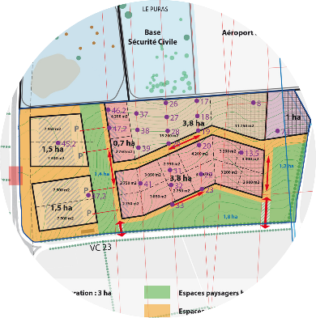
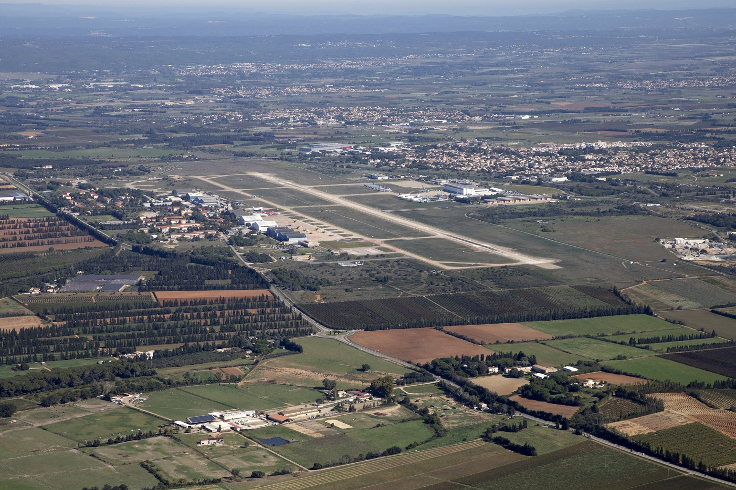
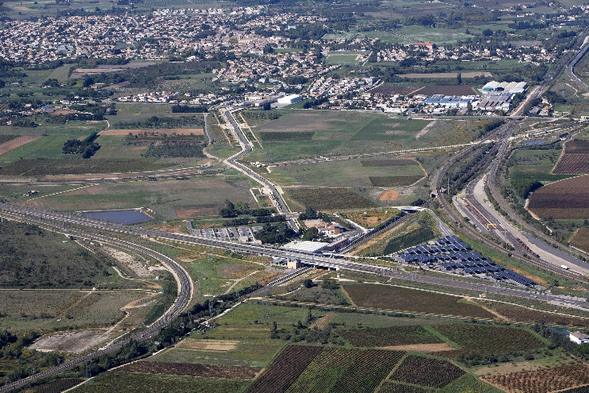
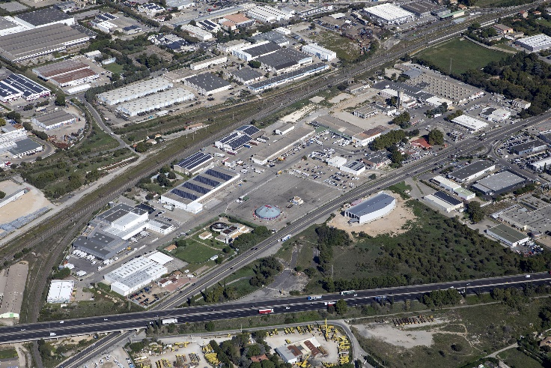
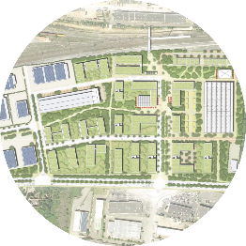
NIMES ECO-METROPOLE 2032
LES PROJETS URBAINS METROPOLITAINS
Les pôles d’activités économiques structurants
ZAC Magna Porta, Manduel,
Reichen & Robert
Plateforme aéroportuaire / Ecoparc, Saint-Gilles
ZAC Marché Gare, Nîmes
Gautier+Conquet
Notes:
Les pôles d’activités économiques structurants
Plateforme aéroportuaire / écoparc Mitra Sud (Saint-Gilles / Garons) : 20 ha
ZAC Magna Porta : 60 ha / 45 M€ / 3 000 emplois dans le tertiaire et l’industrie d’avenir
ZAC du Marché Gare (QDO) : 23 ha / 49 M€ / 1 800 emplois dans l’agroalimentaire et les services

Slide 20
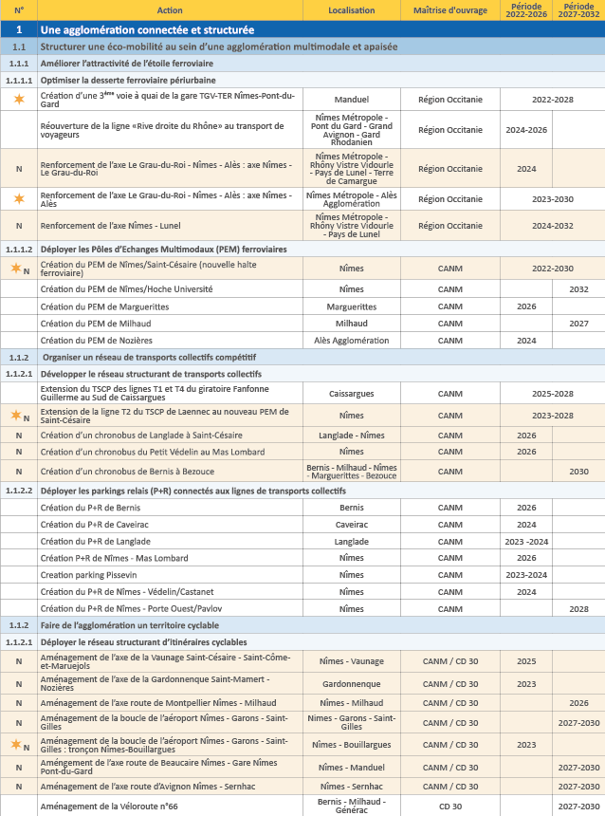
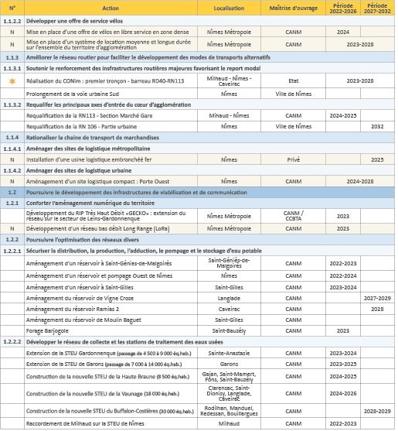
NIMES METROPOLE 2032
LE PLAN D’ACTIONS
Axe
1
Une agglomération
Connectée et structurée
Notes:
Bilan chiffré

Slide 21
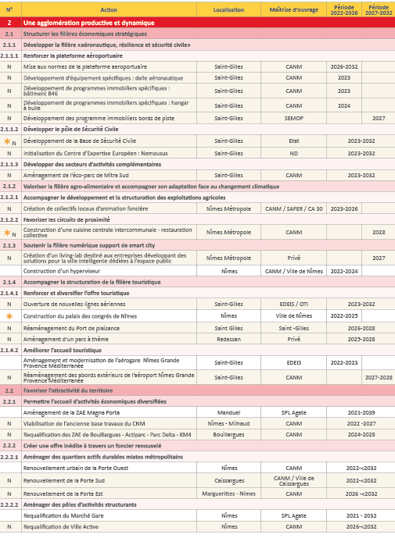
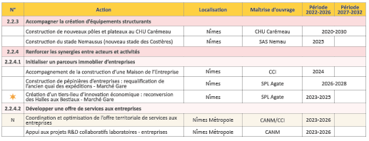
NIMES METROPOLE 2032
LE PLAN D’ACTIONS
Axe
2
Une agglomération
Dynamique et productive
Notes:
Plans d’action pour avoir sous la main

Slide 22
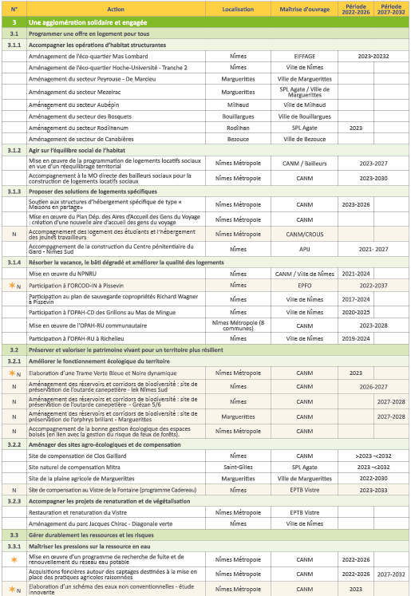
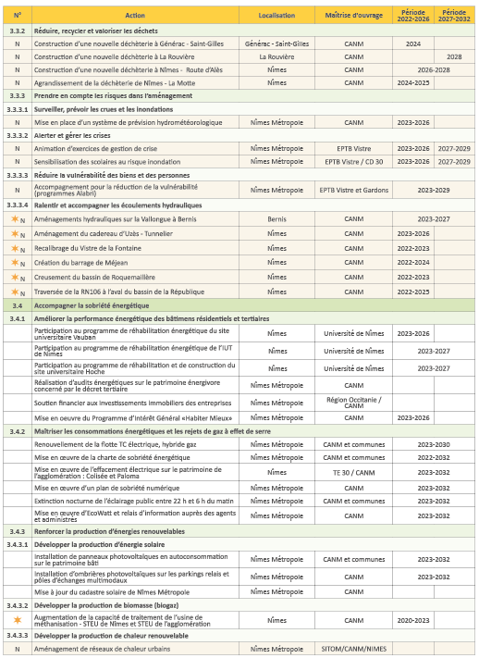
NIMES METROPOLE 2032
LE PLAN D’ACTIONS
Axe
3
Une agglomération
Solidaire et engagée
Notes:
Plans d’action pour avoir sous la main

Slide 23

NIMES METROPOLE 2032
UNE ECO-METROPOLE PRODUCTIVE ET INNOVANTE
      Coût Global du plan d’actions : 1,650 Mrd€ dont 380 M€ à la charge de la CANM soit 35 M€/an
      Décomposé par axe :
1 Une agglomération Connectée et structurée | 2 Une agglomération Productive et dynamique | 3 Une agglomération Solidaire et engagée
Cout Global : 400 M€ Coût CANM : 140 M€ soit 35% | Coût Global : 400 M€ Coût CANM : 70 M€ soit 18% | Coût Global : 850 M€ Coût CANM : 170 M€ soit 20%
Notes:
* Ces montants incluent des coûts prévisionnels d’opérations portés par les MOA privées sans participation de Nîmes Métropole dont le montant s’élève à 519 M €

